Slide 1
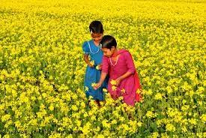
আজকের ক্লাসে সবাইকে
স্ব
ত
গ
ম

Slide 2
শিক্ষক পরিচিতি
মোহাম্মদ সাখাওয়াত হোসেন।
সহকারি শিক্ষক (ব্যবসায় শিক্ষা)
মোক্তাল হোসেন উচ্চ বিদ্যালয় , সদর ,নেত্রকোনা।
ইমেল:
shakhawath747@gamil.com
মোবাঃ
০১৯১৭৬৩৬৪৮৬ ০১৭৩৪৪৭৫১০৩

Slide 3
পাঠ পরিচিতি
শ্রেণিঃ৮ম
অধ্যায়ঃ১২তম
বিষয়ঃবাংলাদেশ ও বিশ্ব ও পরিচয়
পাঠ শিরোনাম:বাংলাদেশের প্রাকৃতিক সম্পদ
বিশেষ পাঠঃবাংলাদেশের প্রধান প্রধান শিল্প সময়ঃ০০.00.00
তারিখঃ ০০.০০.০০

Slide 4
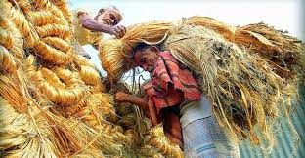
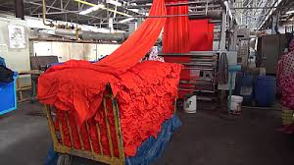
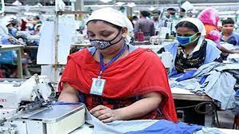
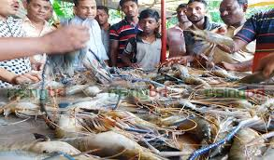
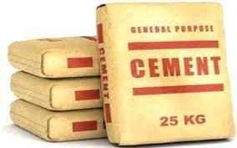
নিচের চিত্রগুল দ্বারা কি বোঝানো হয়েছে?
বাংলাদেশের প্রধান প্রধান শিল্প

Slide 5
আজকের পাঠ
বাংলাদেশের প্রধান প্রধান শিল্প

Slide 6
শিখনফল
পাঠ শেষে শিক্ষার্থীরা-
০১। বাংলাদেশের প্রধান প্রধান শিল্পের নাম বর্ণনা করতে পারবে।

Slide 7
বাংলাদেশের প্রধান প্রধান শিল্প সমূহ
পাট শিল্প
বস্ত্র শিল্প
পোশাক শিল্প
চিনি শিল্প
কাগজ শিল্প
সার শিল্প
সিমেন্ট শিল্প
ঔষধ শিল্প
চামড়া শিল্প
চা শিল্প
তুলা শিল্প
তামাক শিল্প
চিংড়ি শিল্প

Slide 8
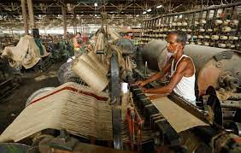
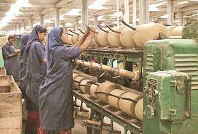
নিচের চিত্রগুলো ভাল করে লক্ষ কর
পাট শিল্প

Slide 9
পাট শিল্প
১৯৫১ সালে নারায়ণঞ্জে আদমজি পাটকল প্রতিষ্ঠার মাধ্যমে পাট শিল্পের যাত্রা শুরু হয়। এ দেশে একসময় প্রধান অর্থকরী ফসল ছিল পাট। পাট বিক্রি করে কৃষক তার পরিবারের টাকার চাহিদা পূরণ করত।এ সময় পাটকলগুলো পাটের বস্তা উৎপদন করত। এখন পাট দিয়ে নানা পণ্য-সামগ্রী উৎপাদনের সম্ভাবনা তৈরি হয়েছে, ভবিষ্যতে আরও হবে।

Slide 10
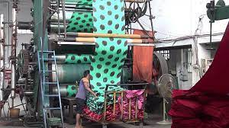
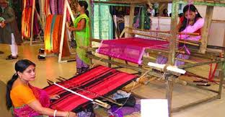
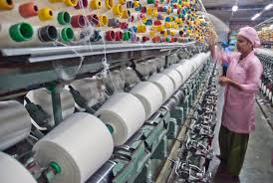
নিচের চিত্রগুলো ভাল করে লক্ষ কর
বস্ত্র শিল্প

Slide 11
বস্ত্র শিল্প
১৯৪৭ সালে এদেশে মাত্র ৮টি বস্ত্রকল ছিল।বর্তমানে ঢাকা, কুমিল্লা,নোয়াখালি,চট্রগাম টাঙ্গাইল প্রভৃতি অঞ্চলে প্রচুর বস্ত্র ও সুতাকল রয়েছে। বাংলাদেশের তুলামূলকভাবে কম মুলধন ও অধিক শ্রমিক ব্যবহার করে এ শিল্পের উৎপাদন বাড়ানো সম্ভব। শিল্পায়নের প্রাথমিক পর্যায়ে বস্ত্র শিল্পে প্রধান্য ছিল।

Slide 12
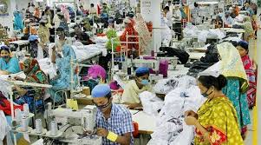
নিচের চিত্রগুলো ভাল করে লক্ষ কর
পোশাক শিল্প

Slide 13
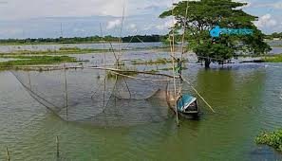
একক কাজ
কোন শিল্পের প্রতিষ্ঠানের মাধ্যমে পাট শিল্পের যাত্রা শুরু হয়?

Slide 14
উত্তর
নারায়ণগঞ্জে আদমজি পাটকল প্রতিষ্ঠানের মাধ্যমে পাট শিল্পের যাত্রা শুরু হয়।

Slide 15
পোশাক শিল্প
সাম্প্রতিকালে বাংলাদেশের তৈরি পোশাক শিল্পের উল্লেখযোগ্য অগ্রগতি হয়েছে। গত শতকের আশির দশকে এ শিল্পের অগ্রযাত্রা শুরু হয়। অতি অল্প সমইয়ে এ শিল্পটি দেশের বৃহত্তম রপ্তানিমুখী শিল্পের পরিণত হয়েছে। দেশে বর্তমানে প্রায় তিন হাজারের অধিক পোশাক শিল্প ইউনিক রয়েছে।এতে প্রায় ৪০ লক্ষ শ্রমিক কাজ করে। বাংলাদেশ আমেরিকা যুক্তরাষ্ট্র ও ইউরোপের দেশগুতে পোশাক রপ্তানি করে বিপুল বৈদেশিক মুদ্রা আয় করে।

Slide 16
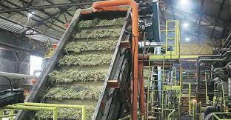
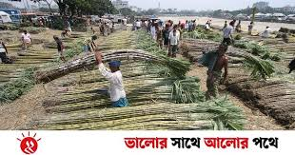
নিচের চিত্রগুলো ভাল করে লক্ষ কর
চিনি শিল্প

Slide 17
চিনি শিল্প
বাংলাদেশের প্রচুর আখের চাষ হয়। আখ থেকে চিনি ও গুড় তৈরি হয়.১৯৩৩ সালে নাটোরের গোপালপুরে প্রথম চিনিকল প্রতিষ্ঠিত হয়। বর্তমানে দেশে ১৭টি চিনিকল আছে। আমাদের চাহিদা অনুযায়ী চিনি দেশে উৎপাদিত হয় না।ফলে বাংলাদেশকে প্রতি বছর প্রচুর চিনি বিদেশ থেকে আমদানি করতে হয়।

Slide 18
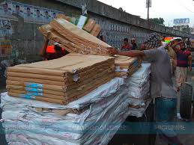
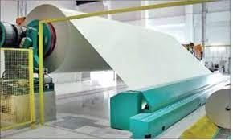
নিচের চিত্রগুলো ভাল করে লক্ষ কর
কাগজ শিল্প

Slide 19
কাগজ শিল্প
১৯৫৩ সালে চন্দ্রঘোনায় কর্ণফুলী কাগজের কল স্থাপিত হওয়ার মধ্য দিয়ে এদেশে কাগজ শিল্পের যাত্রা শুরু হয়। স্থানীয় বাশ ও বেতকে ব্যবহারকে করে কাগজ উৎপান শুরু হয়। দেশে এখন সরকারি বেসরকারিখাতে বেশ কয়েকটি কাগজ রয়েছে। সরকারি পর্যায়ে কর্ণফুলী,পাকশী,খুলনা হার্ডবোর্ড ও নিউজপ্রিন্ট মিল।

Slide 20
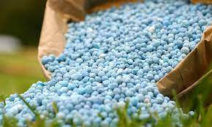
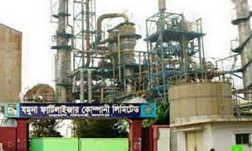
নিচের চিত্রগুলো ভাল করে লক্ষ কর
সার শিল্প

Slide 21
সার শিল্প
কৃষি প্রধান বাংলাদেশের খাদ্যোৎপাদন বৃদ্ধির লক্ষ্যেই রাসায়নিক সার তৈরির উদ্যোগ গ্রহণ করা হয়। ১৯৬১সালে সিলেটের ফেঞ্চুগঞ্জে প্রথম প্রাকৃতিক গ্যাসভিত্তিক সার কারখানার প্রতিষ্ঠিত হয়। দেশে এখন ৮টি সার কারখানা চালু আছে। বাংলাদেশের সারের চাহিদা পূরণের জন্যে এ কয়টি সার কারখানার উৎপাদন যথেষ্ট নয়। প্রতি বছর বিদেশ থেকে আমাদের প্রচুর সার আমদানি করতে হচ্ছে।

Slide 22
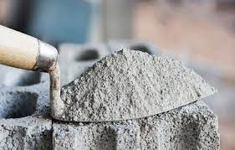
নিচের চিত্রগুলো ভাল করে লক্ষ কর
সিমেন্ট শিল্প

Slide 23
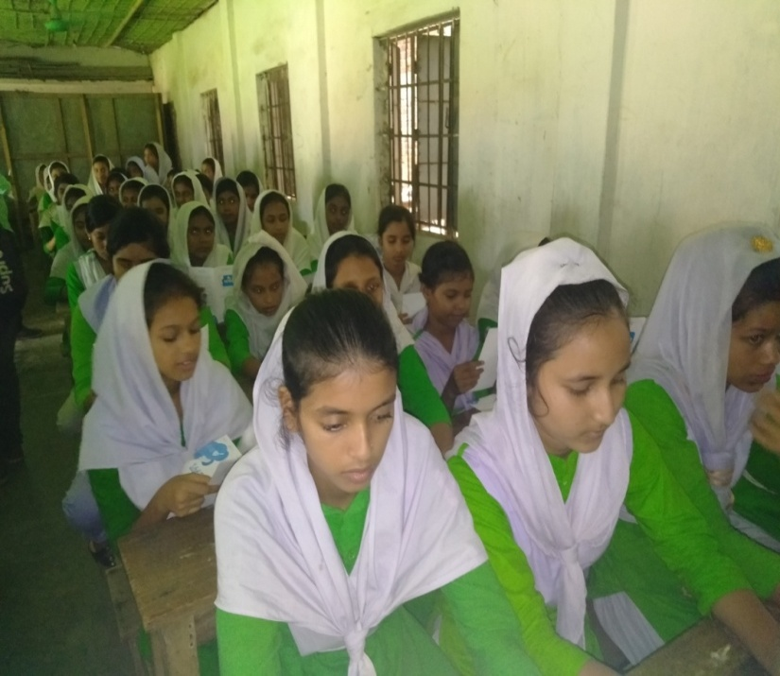
দলীয় কাজ
পোশাক ও সার শিল্পের বর্ণনা কর?

Slide 24
উত্তর
সাম্প্রতিকালে বাংলাদেশের তৈরি পোশাক শিল্পের উল্লেখযোগ্য অগ্রগতি হয়েছে। গত শতকের আশির দশকে এ শিল্পের অগ্রযাত্রা শুরু হয়। অতি অল্প সমইয়ে এ শিল্পটি দেশের বৃহত্তম রপ্তানিমুখী শিল্পের পরিণত হয়েছে। দেশে বর্তমানে প্রায় তিন হাজারের অধিক পোশাক শিল্প ইউনিক রয়েছে।এতে প্রায় ৪০ লক্ষ শ্রমিক কাজ করে। বাংলাদেশ আমেরিকা যুক্তরাষ্ট্র ও ইউরোপের দেশগুতে পোশাক রপ্তানি করে বিপুল বৈদেশিক মুদ্রা আয় করে।
কৃষি প্রধান বাংলাদেশের খাদ্যোৎপাদন বৃদ্ধির লক্ষ্যেই রাসায়নিক সার তৈরির উদ্যোগ গ্রহণ করা হয়। ১৯৬১সালে সিলেটের ফেঞ্চুগঞ্জে প্রথম প্রাকৃতিক গ্যাসভিত্তিক সার কারখানার প্রতিষ্ঠিত হয়। দেশে এখন ৮টি সার কারখানা চালু আছে। বাংলাদেশের সারের চাহিদা পূরণের জন্যে এ কয়টি সার কারখানার উৎপাদন যথেষ্ট নয়। প্রতি বছর বিদেশ থেকে আমাদের প্রচুর সার আমদানি করতে হচ্ছে।

Slide 25
সিমেন্ট শিল্প
পাকা বাড়িঘর,দালান কোঠা তথা শহর নির্মাণে প্রচুর সিমেন্টের প্রয়োজন হয়। চুনাপাথর ও প্রাকৃতিক গ্যাসের সমন্বয়ে সিমেন্ট উৎপাদন হয়। ১৯৪০ সালে ছাতক সিমেন্ট কারখানা স্থাপনের মাধ্যমে এদেশে সিমেন্ট শিল্পের যাত্রা শুরু হয়। বর্তমানে বাংলাদেশের বড় ও মাঝারি আকারের ১২টি সিমেন্ট কারখানার রয়েছে। এসব কারখানায় দেশে মোট চাহিদার অর্ধেক সিমেন্ট উৎপাদিত হয়। বাকি সিমেন্ট আমাদের বিদেশ থেকে আমদানি করতে হয়।

Slide 26
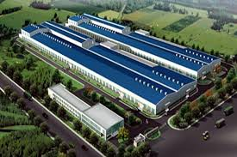
নিচের চিত্রগুলো ভাল করে লক্ষ কর
ঔষধ শিল্প

Slide 27
ঔষধ শিল্প
বাংলাদেশে বর্তমানে ঔষধ একটি সম্ভাবনাময় শিল্প হিসাবে বিবেচিত হচ্ছে। এক সময় আমাদেরকে প্রচুর অর্থ খরচ করে বিদেশ থেকে ঔষধ আমদানি করতে হতো।এখন সরকারি -বেসরকারি উদ্যোগে বেশ কয়েকটি ঔষধ কোম্পানি তৈ্রি হয়েছে যারা দেশের ঔষধ চাহিদার অনেকটাই পূরণ করছে,একই সঙ্গে বিদেশ ঔষধ রপ্তানিও করছে। বাংলাদেশের রপ্তানিমুখী শিল্প হিসাবে ঔষধের সম্ভাবনার কথা সকলেই এখন গুরুত্বের সঙ্গে ভাবছে।

Slide 28
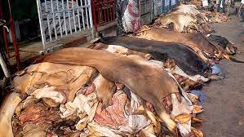
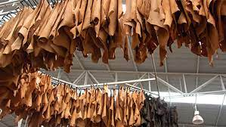
নিচের চিত্রগুলো ভাল করে লক্ষ কর
চামড়া শিল্প

Slide 29
চামড়া শিল্প
বাংলাদেশের প্রচুর গরু,ছাগল ও মহিষ পালন করা হয়। এদেশে বহু আগে থেকেই চামড়া বা টেনারি শিল্প গড়ে উঠেছে। জুতা ও ব্যাগ তৈরিতে চামড়া শিল্পের জুড়ি নেই। এখন বাংলাদেশে কিছুসংখ্যক চামড়া শিল্প কারখানা তৈরি হইয়েছে যেগুলো দেশের গরু,ছাগল ও মহিষের চামড়া থেকে জুতা,ব্যাগসহ নানা উন্নতমানের জিনিস তৈরি করছে। কোনো কোনো কোম্পানি বিদেশো তাদের উৎপাদিত পণ্য রপ্তানি করে থাকে।

Slide 30
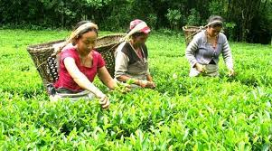
নিচের চিত্রগুলো ভাল করে লক্ষ কর
চা শিল্প

Slide 31
চা শিল্প
চা বাংলাদেশের অতি পুরাতন শিল্পের মধ্যে একটি। সিলেট অঞ্চলে প্রচুর চা উৎপাদিত হয়। এছাড়া পার্বত্য চট্রগাম এবং দিনাজপুর ও পঞ্চগড়ে বর্তমানে চায়ের চাষ হচ্ছে। চা পাতা প্রক্রিয়াজাতকরণের মাধ্যমে তা পানের উপযোগী করা হয়। বাংলাদেশের নিজেদের চায়ের চাহিদা পূরণ করে বিদেশেও রপ্তানি করে থাকে।

Slide 32
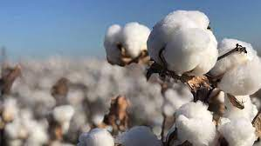
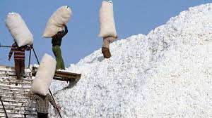
নিচের চিত্রগুলো ভাল করে লক্ষ কর
তুলা শিল্প

Slide 33
তুলা শিল্প
তুলা বাংলাদেশের একটি নতুন অর্থকরী ফসল।বর্তমানে বাংলাদেশের বাণিজ্যিকভাবে তুলার চাষ শুরু হয়েছে। এদেশের জলবায়ু ও মৃত্তিকা তুলা চাষের উপযোগী।তবে চাহিদার তুলনায় উৎপাদন কম বলে প্রয়োজনীয় তুলার বেশিই ভাগই বিদেশ থেকে আমদানি কর তে হয়।

Slide 34
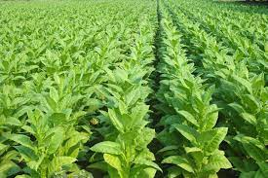
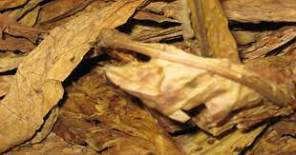
নিচের চিত্রগুলো ভাল করে লক্ষ কর
তামাক শিল্প

Slide 35
তামাক শিল্প
বাংলাদেশের প্রায় সব অঞ্চলেই কিছু না কিছু তামাকের চাষ হয়। বাংলাদেশে শীতকালে তামাকের চাষ হয়। উত্তরবঙ্গ তামাক চাষের জন্য প্রসিদ্ধ হলেও বর্ত্মানে পার্বত্য চট্রগ্রামেও তামাক চাষ হচ্ছে। বাংলাদেশ তামাক উৎপাদনে স্বয়ংসম্পূর্ণ না হওয়ায় প্রতিবছর বিদেশ থেকে প্রচুর তামাক ও তামাকজাত দ্রব্য আমদানি করতে হয়।

Slide 36
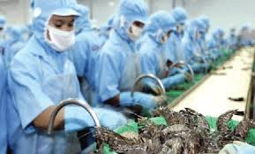
নিচের চিত্রগুলো ভাল করে লক্ষ কর
চিংড়ি শিল্প

Slide 37
চিংড়ি শিল্প
বাংলাদেশের অর্থনীতিতে চিংড়ি মাছের গুরুত্ব অপরিসীম।বর্তমানে বাংলাদেশে চিংড়ি অন্যতম বৈ্দেশিক মুদ্রা অর্জনকারী পণ্য। তাই চিংড়িকে বাংলাদেশের “সাদা সোনা” বলা হয়।

Slide 38
মূল্যায়ন
১।সাদা সোনা বলা হয় কোনটিকে?
উত্তরঃ চিংড়িকে বাংলাদেশের ‘সাদা সোনা’ বলা হয়।
২।আখ থেকে কী উৎপন্ন হয়?
উত্তরঃ ।আখ থেকে চিনি ও গুড় উৎপন্ন হয়।
৩।বাংলাদেশের নতুন অর্থকরী ফসল কোনটি?
উত্তরঃ বাংলাদেশের নতুন অর্থকরী ফসল তুলা।
৪।১৯৪৭ সালে এদেশে কয়টি বস্ত্রকল ছিল?
উত্তরঃ ১৯৪৭ সালে এদেশে ৮টি বস্ত্রকল ছিল।
৫।বর্তমানে পোশাক শিল্পে কত সংখ্যক শ্রমিক কাজ করে?
উত্তরঃ ।বর্তমানে পোশাক শিল্পে ৪০ লক্ষের অধিক শ্রমিক কাজ করে।
৬।বাংলাদেশের অতি পুরাতন শিল্প কোনটি?
উত্তরঃ বাংলাদেশের অতি পুরাতন শিল্প চা।

Slide 39
বাড়ীর কাজ
বাংলাদেশের প্রধান প্রধান শিল্প সমূহ নাম লিখ?

Slide 40
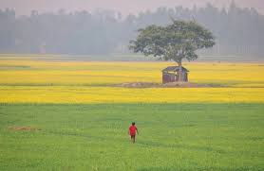
আজকের ক্লাসে
সবাইকে ধন্যবাদ

